Slide 1
В здоровом теле - здоровый дух

Slide 2
Важнейшие составляющие здорового образа жизни
Закаливание
Личная гигиена
Двигательная активность
Психологический климат в семье
Полноценное питание
Сон
Режим дня

Slide 3
Закаливание

Slide 4
Личная гигиена

Slide 5
Движение-это жизнь
Дети – это жизнь, жизнь – это движение. Позволяйте вашим детям больше двигаться!

Slide 6
Психологический климат в семье
Окружите ребенка Любовью, пониманием, одобрением – они также нужны маленькому человечку для здоровья как воздух и солнечный свет! Говорят: в здоровом теле - здоровый дух. Так же и наоборот - при здоровом духе будет здоровое тело. Так укрепляйте же дух своего малыша ласками, добрыми словами и телесным теплом.
Окружите ребенка Любовью, пониманием, одобрением – они также нужны маленькому человечку для здоровья как воздух и солнечный свет! Говорят: в здоровом теле - здоровый дух. Так же и наоборот - при здоровом духе будет здоровое тело. Так укрепляйте же дух своего малыша ласками, добрыми словами и телесным теплом.

Slide 7
Полноценное питание
Для полноценного развития всех органов и систем растущего организма ребенку необходимо рациональное питание.

Slide 8
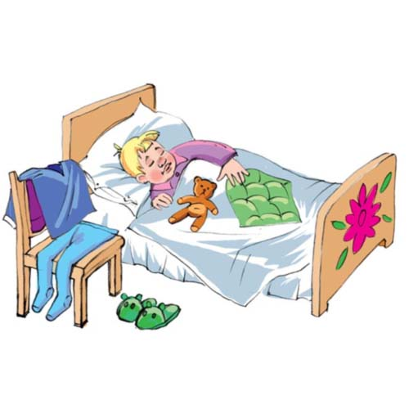
Сон
Сон крайне важен для физического и эмоционального развития.

Slide 9
Правильный режим - основа жизни ребенка, главное условие сохранения его здоровья.

